Slide 1
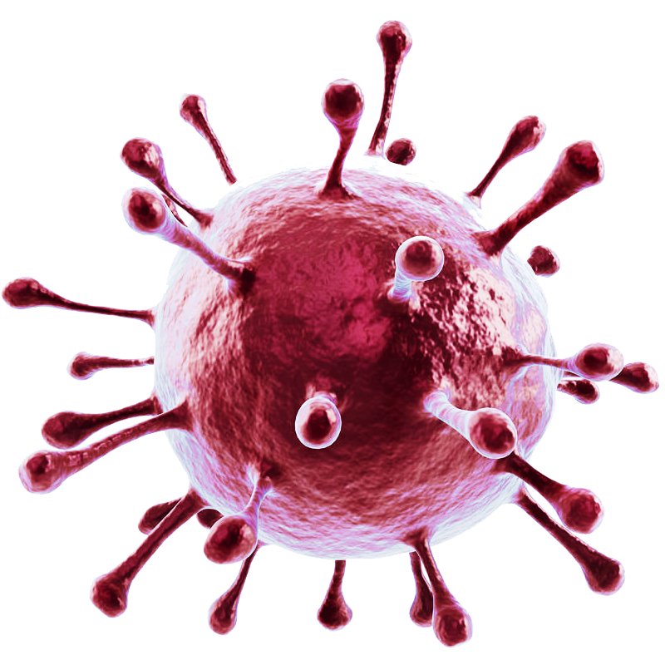
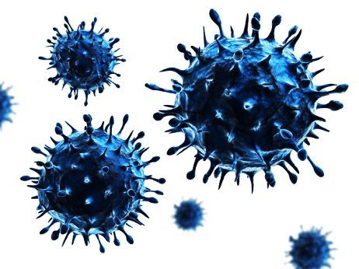
ГБУЗ "Самарский областной клинический центр профилактики и борьбы со СПИД"
Лабораторная диагностика ВИЧ-инфекции.
медицинский лабораторный техник
клинико-диагностической лаборатории
ГБУЗ СОКЦ СПИД
Жукова Кристина Александровна
Самара, 2022

Slide 2
Нормативная база
1. СанПиН 3.3686-21 "Санитарно-эпидемиологические требования по профилактике инфекционных болезней".
2. Приказ МЗ РФ от 20.10.2020 № 1129н "Об утверждении Правил проведения обязательного медицинского освидетельствования на выявление вируса иммунодефицита человека (ВИЧ-инфекции)".
3. Федеральный закон №38-ФЗ «О предупреждении распространения в Российской Федерации заболевания, вызываемого вирусом иммунодефицита человека (ВИЧ-инфекции)» от 30 марта 1995 г.
4. Федеральный закон от 30.03.1999 г. №52-ФЗ «О санитарно-эпидемиологическом благополучии населения».
5. Федеральный закон от 21.11.2011 г. №323-ФЗ «Об основах охраны здоровья граждан в Российской Федерации».
6. Федеральный закон от 17.09.1998 г. №157-ФЗ «Об иммунопрофилактике инфекционных болезней».

Slide 3
Вирус иммунодефицита человека (ВИЧ) — ретровирус из рода лентивирусов, вызывающий медленно прогрессирующее заболевание — ВИЧ-инфекцию.
ВИЧ-инфекция - болезнь, вызванная вирусом иммунодефицита человека, характеризующаяся поражением иммунной системы, приводящим к медленному ее разрушению до формирования синдрома приобретенного иммунодефицита (СПИД).
.

Slide 4
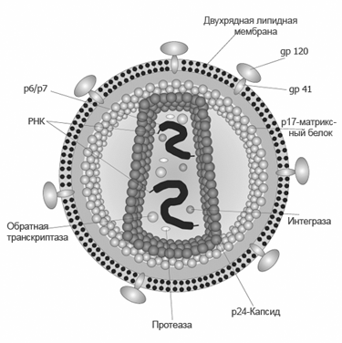
Строение ВИЧ
Вирионы имеют вид сферических частиц, диаметр - 100—120 нанометров. В состав зрелых вирионов входит несколько тысяч белковых молекул различных типов.
Капсид зрелого вириона, состоящий из примерно 2000 молекул белка р24, имеет форму усечённого конуса.
Внутри находится белково-нуклеиновый комплекс: две нити вирусной РНК, прочно связанные с белком нуклеокапсида p7, ферменты (обратная транскриптаза, протеаза, интеграза).

Slide 5
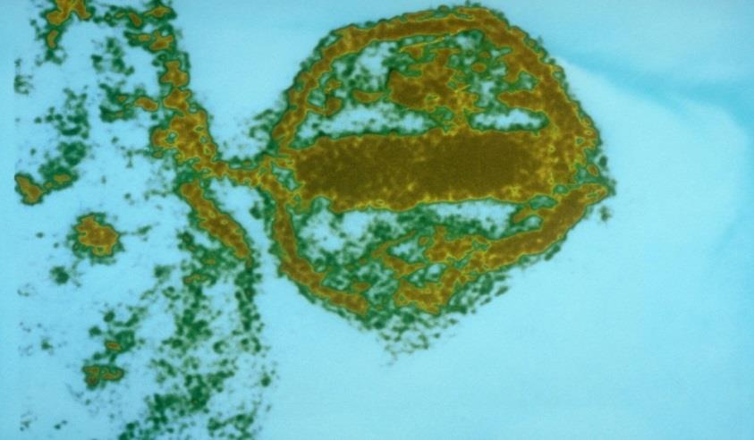
Строение ВИЧ
С капсидом также ассоциированы белки Nef и Vif. Внутри вириона обнаружен белок Vpr. Капсид окружён оболочкой, образованной примерно 2000 молекул матриксного белка p17. Матриксная оболочка, в свою очередь, окружена двуслойной липидной мембраной, являющейся наружной оболочкой вируса. Она образована молекулами фосфолипидов, захваченными вирусом во время его отпочковывания от клетки, в которой он сформировался.
ВИЧ при цветоусиленной трансмиссионной
электронной микрографии.

Slide 6
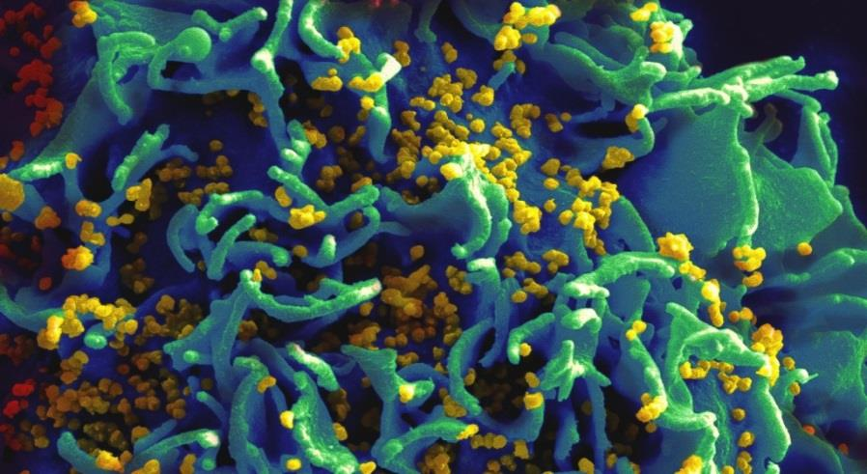
Строение ВИЧ
В липидную мембрану встроены 72 гликопротеиновых комплекса Env, каждый из которых образован тремя молекулами трансмембранного гликопротеина gp41, служащего «якорем» комплекса, и тремя молекулами поверхностного гликопротеина gp120. С помощью белка gp120 вирус присоединяется к рецептору CD4 и корецептору, находящимся на поверхности Т-лимфоцитов человека.
ВИЧ на Т-клетке при сканирующей
электронной микрографии

Slide 7
Концентрация ВИЧ в биологических жидкостях
Кровь
Сперма
Секрет влагалища
Амниотическая жидкость
Слюна
Количество вирусных частиц в 1 мл биологической жидкости

Slide 8
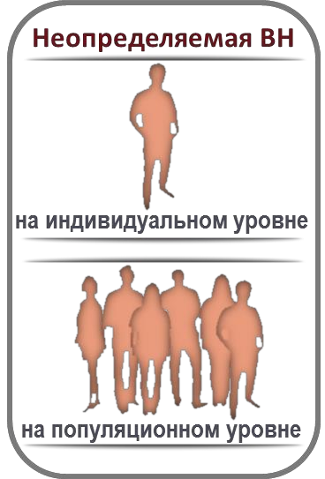
Ранняя диагностика =
основа контроля над эпидемией ВИЧ-инфекции
↓ летальности ↑продолжительности и ↑качества жизни
↓заболеваемости
↓уровня ПМР
↓рискованного поведения
↓горизонтальной передачи

Slide 9
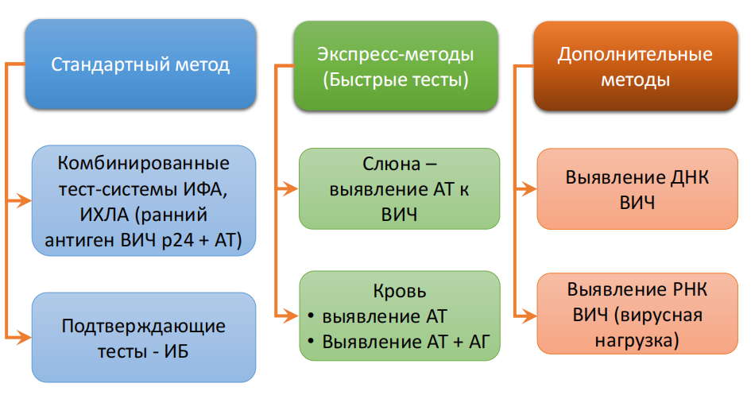
Методы лабораторной диагностики ВИЧ-инфекции

Slide 10
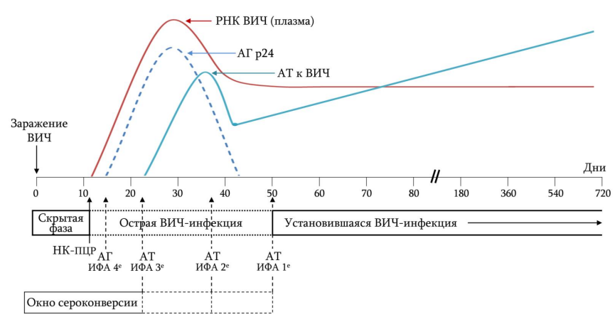
Последовательность появления маркеров ВИЧ-инфекции
инфекции и их выявление

Slide 11
1. ИФА (иммуноферментный анализ)
Определение суммарных антител к ВИЧ
• Быстрый, дешевый
• Высокочувствительный (чувствительность – 99,8%.).
• Скрининговый тест (не дает ложноотрицательных результатов,
используется для достоверного исключения ВИЧ-инфекции).
Отрицательный результат = отсутствие антител (нет
инфекции или период окна или терминальная стадия
заболевания)
• Недостаточная специфичность (ложноположительные результаты - аутоиммунные заболевания, хроническая почечная недостаточность, беременность, многочисленные переливания крови в прошлом и
гемодиализ, болезни печени, после вакцинации).

Slide 12
2. Иммуноблотинг (Western-blot)
Подтверждающий тест (положительный
результат = наличие ВИЧ-инфекции)
Сочетает в себе ИФА с предварительным электрофоретическим
разделением белков вируса в геле и их переносом на нитроцеллюлозную мембрану.
• Определяет антитела к разным антигенам
(белкам) вируса.
• Высокоспецифичный (ложноположительные
результаты редки).
• Чувствительность ниже, чем у ИФА (не может
использоваться для исключения заболевания).

Slide 13
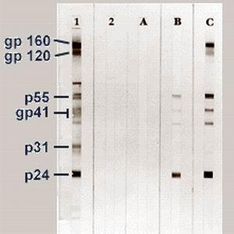
2. Иммуноблотинг (Western-blot)
• Положительный результат - сыворотки, в которых обнаруживаются антитела к 2 из 3
белков оболочки ВИЧ (gp41, gp120, gp160)
• Отрицательный результат – не обнаруживаются антитела к белкам ВИЧ или слабое
реагирование с белком p18
• Сомнительный (неопределенный) результат – обнаружение
антител к 1 gp ВИЧ или к «р». Если выявляются антитела
к р25, проводится исследование на ВИЧ-2.

Slide 14
2. Иммуноблотинг (Western-blot)
• Положительный результат = ВИЧ-инфекция.
• Оценка сомнительного результата:
1) ВИЧ-инфекция (недавнее заражение)
2) Поздние стадии ВИЧ-инфекции
3) Ложно-положительные реакции при некоторых
заболеваниях (например, ревматизм, сифилис).
Необходимо повторное обследование. При нарастании антител – диагноз «ВИЧ-инфекция»

Slide 15
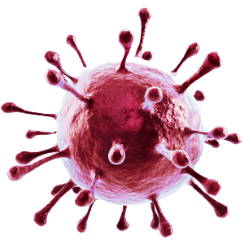
3. ПЦР
Определение РНК (ДНК) вируса в крови
• Качественная и количественная.
• Высокочувствительный тест
• Становится положительным уже через 1 неделю
после заражения.
• Может использоваться для диагностики ВИЧ-
инфекции на стадии «окна».
• Может давать ложно-положительные результаты (3%)
• Дорогой.

Slide 16
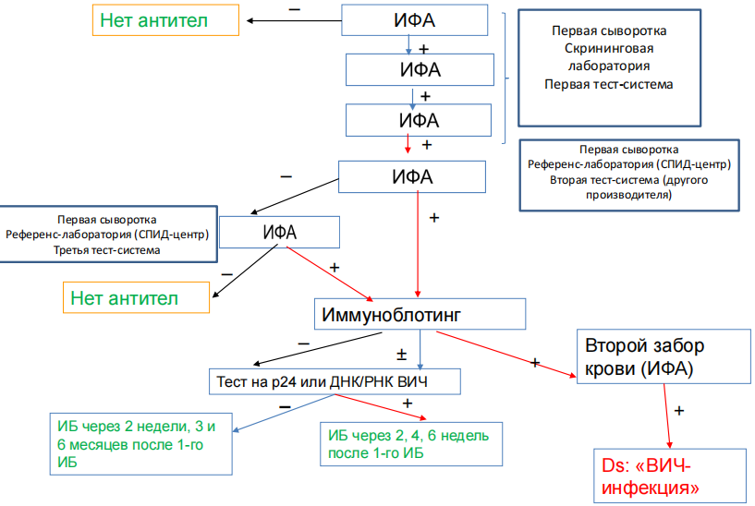
Алгоритм лабораторной диагностики ВИЧ-инфекции

Slide 17
Диагностика ВИЧ-инфекции у детей до
18 месяцев
ПЦР-диагностика в 1-2 месяца и 4-6 месяцев.
2 (+)теста на ДНК или РНК ВИЧ, взятых в
возрасте старше 1 месяца – Ds: ВИЧ-инфекция.
2 (-) теста на ДНК или РНК ВИЧ в 1-2 и 4-6
месяцев – нет ВИЧ-инфекции.

Slide 18
Общие требования к подготовке пациента.
Общим правилом для пациентов, у которых будет браться кровь на исследования, должно быть воздержание от физических нагрузок, приема алкоголя и лекарств в течение 24 ч до взятия крови.
Оптимальным временем для взятия проб крови на лабораторные анализы является промежуток времени с 7 до 10 часов утра (после 12-часового ночного голодания).

Slide 19
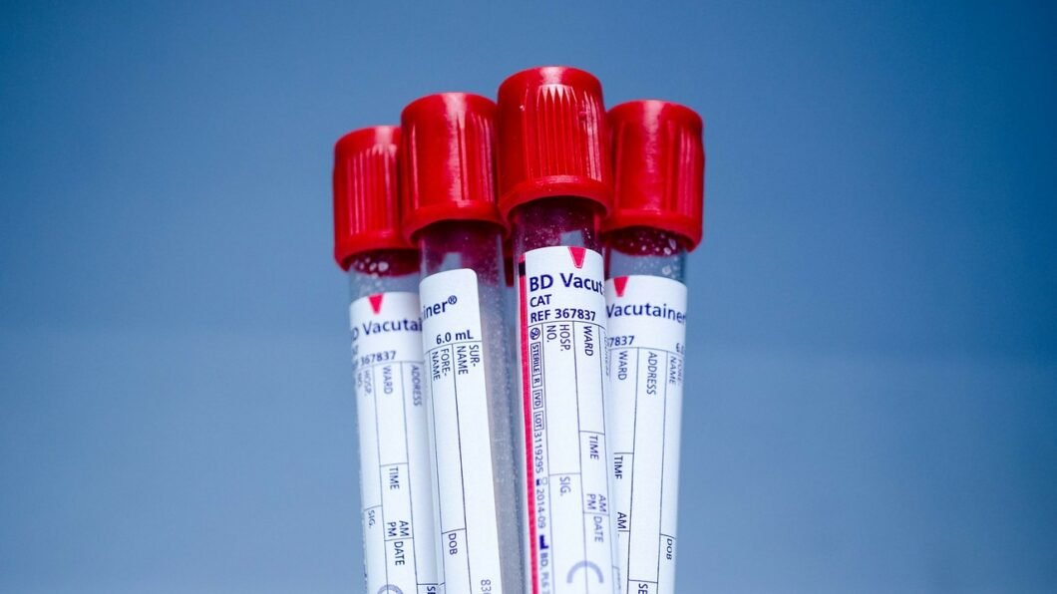
Виды пробирок для иммунологических исследований (ИФА и Иммуноблотинг).
Диоксид кремния (красный)
Без наполнителя (красный)

Slide 20
Тромбин
(оранжевый)

Slide 21
Разделительный гель(желтый)

Slide 22
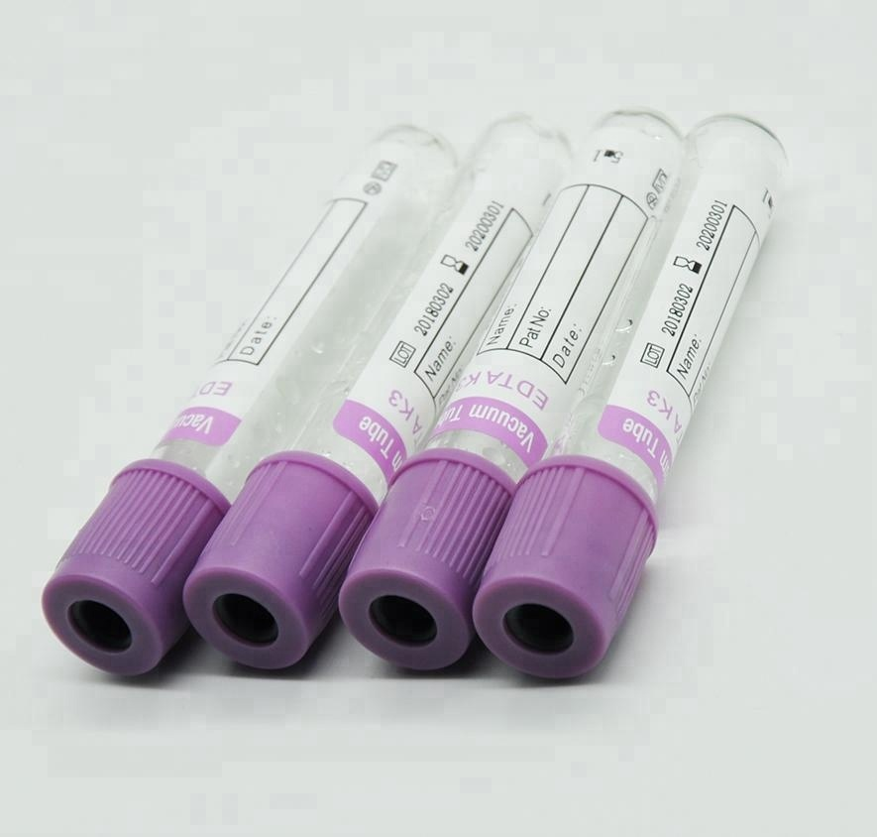
Виды пробирок для молекулярно-генетических исследований (ПЦР).
ЭДТА (фиолетовый)

Slide 23
Спасибо за внимание!

